Slide 1
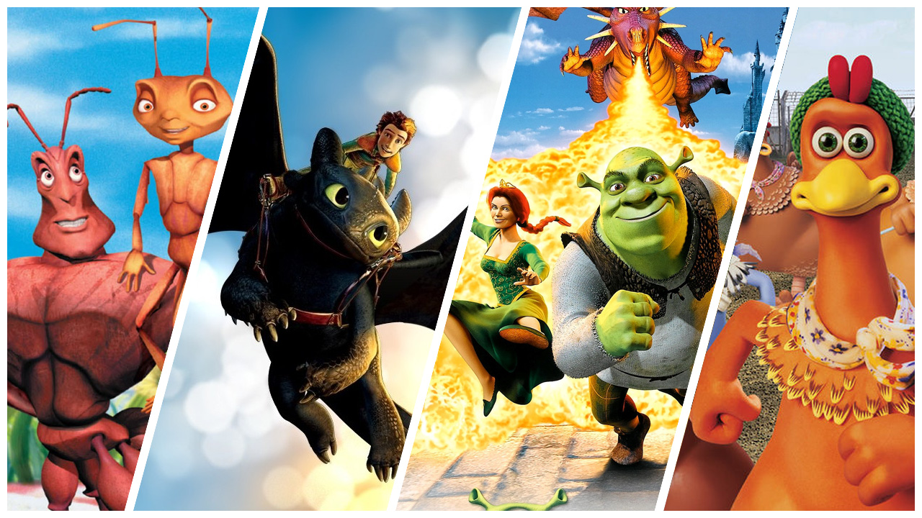
ESCUELA NORMAL DE EDUCACIÓN PREESCOLAR

Slide 2
introducción

Slide 3
Menú interactivo

Slide 4
Contenido 1

Slide 5
Contenido 2

Slide 6
Contenido 3

Slide 7
Materiales de repaso/cierre

Slide 8
Interactivos e imprimibles

Slide 9
Pantalla de créditos

Slide 10
Pantalla de despedida

